Slide 1
0104
백준성, 신다혜, 전웅

Slide 2
목차
DecisionTree
Overfitting Issue
Ensemble

Slide 3
Contents of DecisionTree
What is DecisionTree
Entropy vs Gini
Making Tree

Slide 4
DecisionTree – What is DecisionTree
결정트리(DecisionTree)
-> 규칙을 통해 분류해 나가는 알고리즘
-> 균일도가 높은 데이터세트를 먼저 선택할 수 있도록 규칙을 찾아냄
균일도를 측정하는 방법 : Entropy, Gini
-> Entropy가 일반적으로 성능이 더 좋지만 계산량이 많다는 단점이 있음

Slide 5
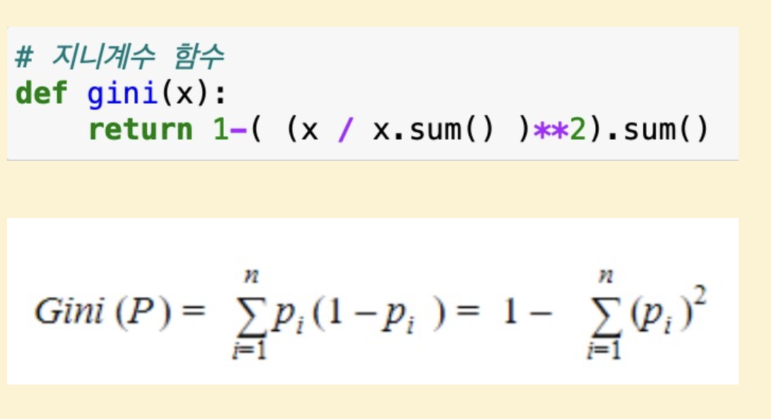
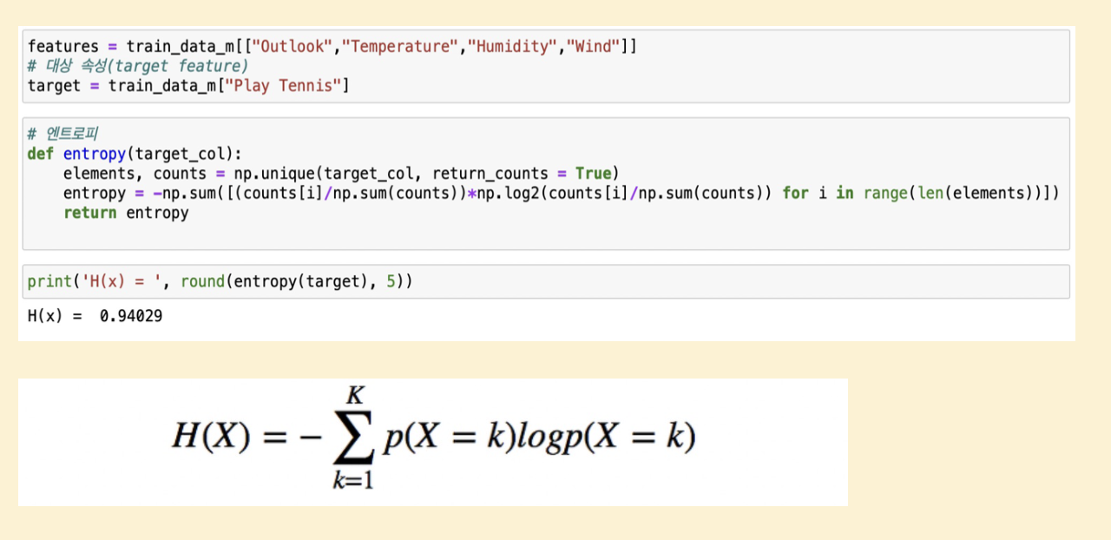
DecisionTree – Entropy vs Gini

Slide 6
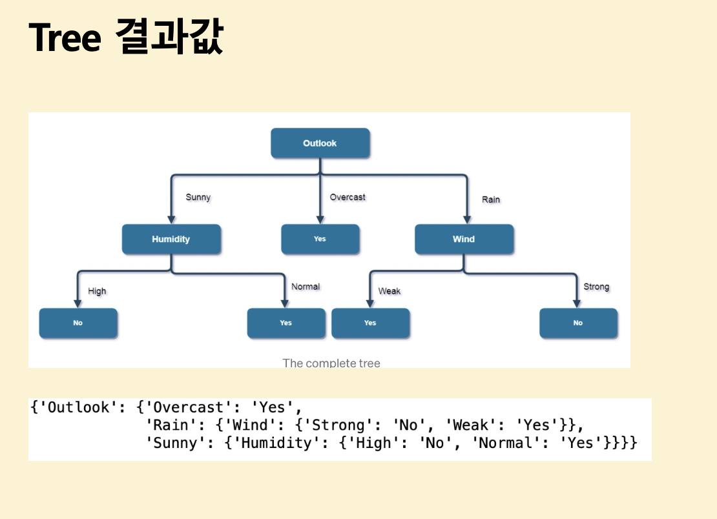
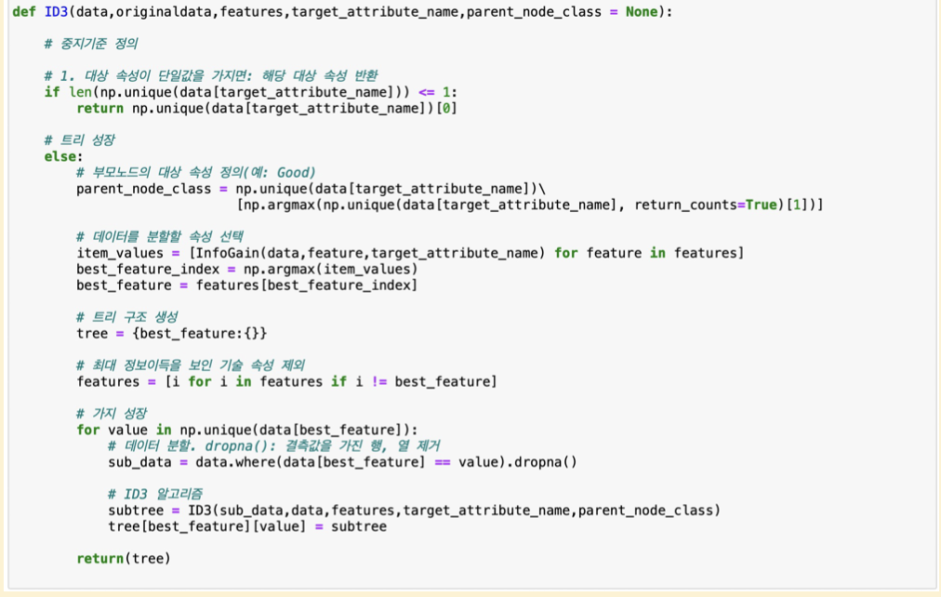
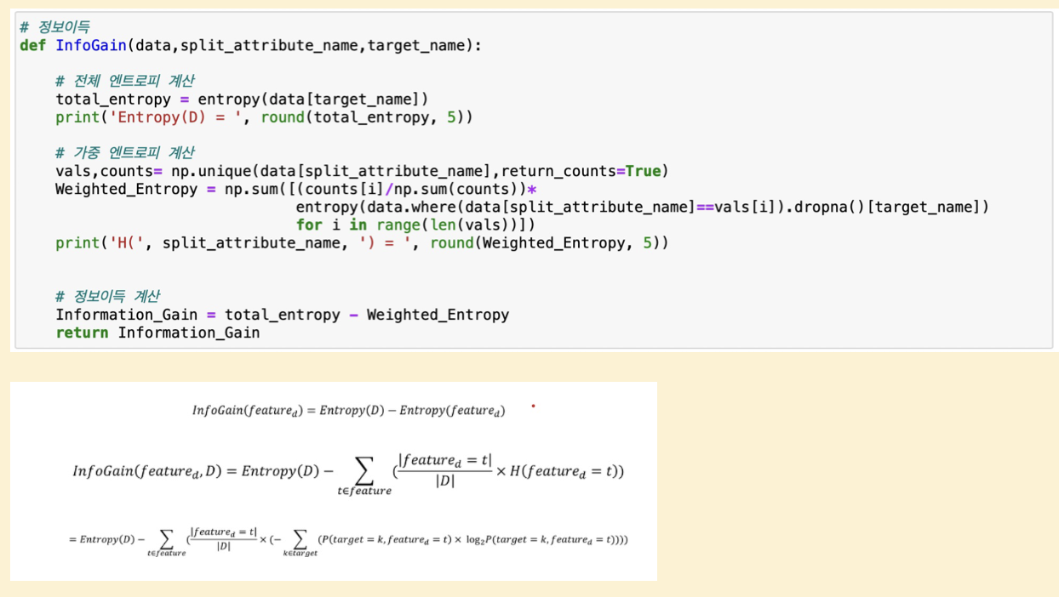
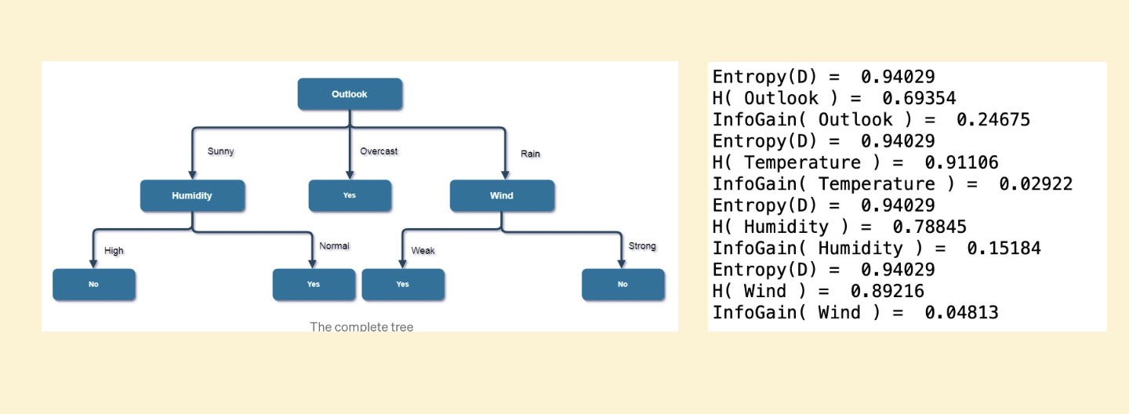
DecisionTree – Making Tree

Slide 7
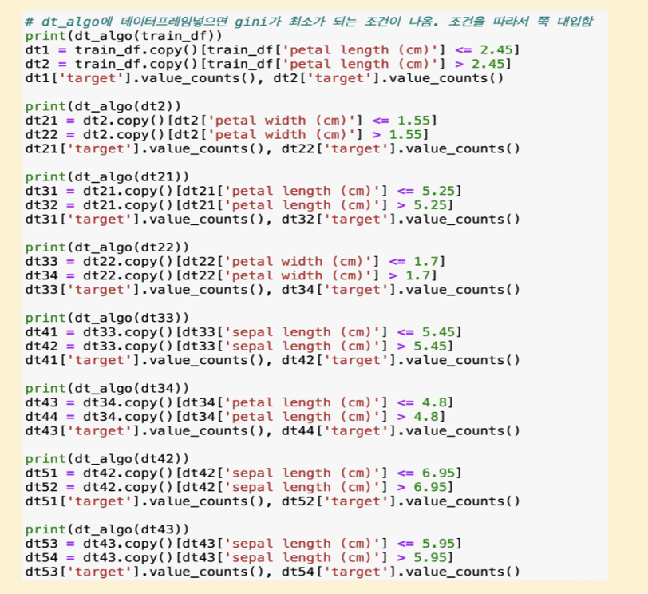
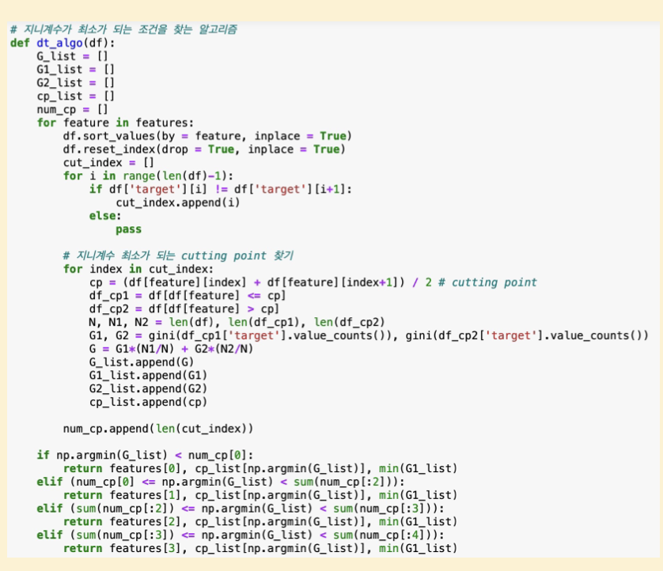
DecisionTree – Making Tree

Slide 8
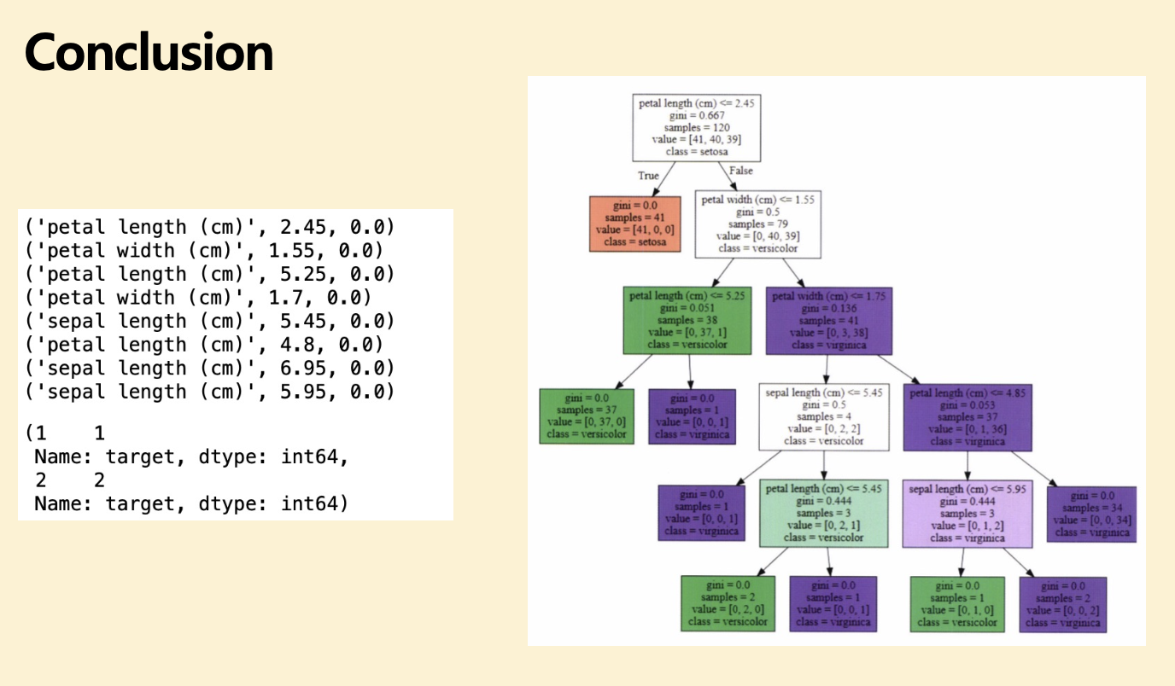
DecisionTree – Making Tree

Slide 9
Overfitting Issue
Tree의 모든 terminal node를 순도 100%로 만들면 분기가 너무 많아 과적합이 발생
-> 과하게 학습되어 테스트 데이터에 대한 오차가 증가하는 경우를 의미
-> 과적합 방지 방법은 굉장히 많지만 DecisionTree에 특화된 방법론으로 가지치기와 앙상블을 생각할 수 있음
가지치기
-> 사전 가지치기 : 트리 최대 depth 혹은 각 노드의 최소 관측값을 지정하여 트리를 만드는 도중에 중지시킴
-> 사후 가지치기 : full tree(순도 100%)를 만들고, 적절한 수준의 terminal node를 결합

Slide 10
Contents of Ensemble
What is Ensemble
Voting
Bagging
RandomForeset

Slide 11
Ensemble – What is Ensemble?
여러 모델을 조합하여 과적합을 방지하고 예측의 정확도를 높이는 방법
Ex) DecisionTree를 여러개 조합하여 학습 성능을 향상시키는 것 = RandomForeset
-> 서로 같은 알고리즘의 조합 뿐 아니라 다양한 알고리즘을 조합해서 결과를 도출할 수 있음
-> 최종 결과를 산출하는 방식에 따라 다양한 종류로 나뉨

Slide 12
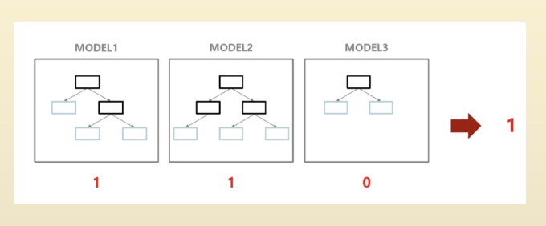
Ensemble – What is Ensemble?

Slide 13
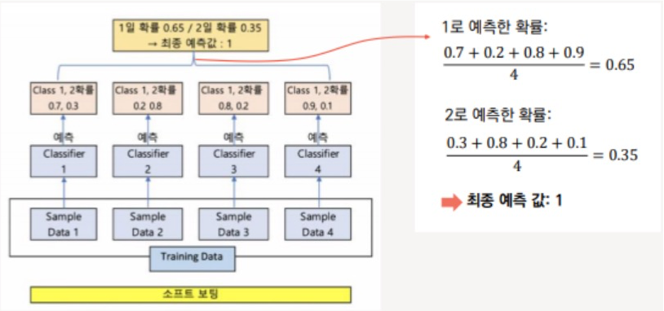
Ensemble - Voting
여러 개의 분류기가 투표를 통해 최종 예측 결과를 결정하는 방식
-> Hard Voting
: 예측 결과값 중 다수의 분류기가 결정한 예측값을 최종 결과값으로 선택
-> Soft Voting
: 분류기들의 레이블 값 결정 확률의 평균값을 구한 뒤 확률이 가장 높은 레이블 값을 최종 결과값으로 결정

Slide 14
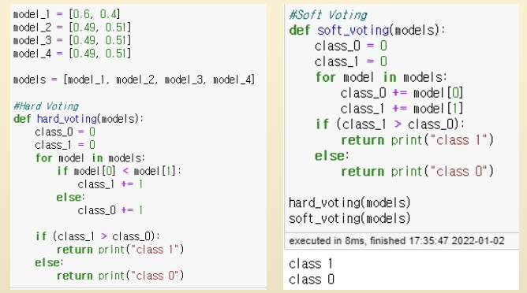
Ensemble - Voting

Slide 15
Ensemble - Bagging
부트스트래핑 기법을 사용하여 데이터가 갖는 다양성을 증진
원래 데이터 𝒚=𝑭(𝒙) +𝜺 로 반복적으로 학습시키면 오차항이 종속적인 모델로 만들어지기 때문에 같은 모델에서 샘플을 여러 번 뽑 아(bootstrap) 각 모델에 학습시켜 결과물을 집계 -> 배깅을 통해 오 차항 데이터가 갖는 분포를 왜곡시키기 위해서

Slide 16
Ensemble - RandomForest
앙상블 배깅의 대표적 알고리즘
앙상블 모델이 잘 작동하기 위해 Diversity와 Random성 확보
랜덤 포레스트는 아래와 같은 이유로 앙상블 알고리즘 중 비교적 빠른 수행 속도 와 다양한 영역에서 높은 예측 성능을 기록
-> 1) Bagging 2) Random subspace

Slide 17
Ensemble - RandomForest
Bagging=Bootstrap Aggregating
부트스트랩 : 데이터셋의 샘플링 방식 / data set 뽑을 때 복 원추출 하여 원 데이터 수만큼 데이터 셋을 뽑아야 한다는 점 이 부트스트랩의 핵심 기법
Aggregating : 각 base모델의 결과값을 합쳐서 예측을 하게 되는 방식. Label이 continuous하다면 base모델의 결과값을 평균 내어 예측하고, Label이 class 즉 categorical하다면 보팅 을 하게 됨

Slide 18
Ensemble - RandomForest
랜덤 포레스트 모델 성능 높이기 위해서는 개별 base모델이 서로 독립적일수록 좋다. 독립적인 모델을 만들 수 있는 방법 이 Random subspace
랜덤 포레스트의 개별 base모델은 decision tree, 보통 결정트 리에서 분기 나눌 때 모든 변수고려 but 랜덤 포레스트에서는 분기점을 원래 변수의 수보다 적은 수의 변수를 random으로 선택해서 임의의 선택된 변수만 가지고 가지치기를 함

Slide 19
Ensemble - RandomForest
회귀나 로지스틱은 모수적 추정 가능
Decision tree를 이용하는 random forest는 비모수적모델
OOB 데이터를 이용한 generalization error를 지표로 삼아 Feature importance를 계산해 볼 수 있음 !

